Slide 1
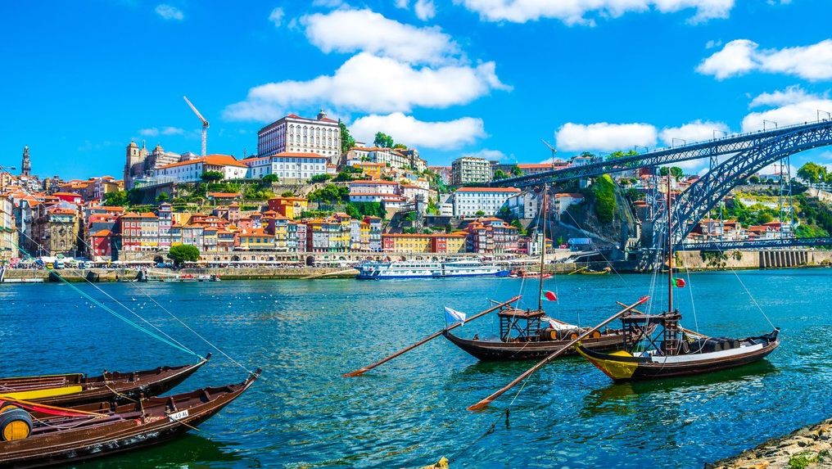
Porto
Erasmus 2024-2025
Nikodem

Slide 2


Uniwersytet
Wysoki poziom i przeważnie wymagana obecność (dosyć wymagający prowadzący zwłaszcza w porównaniu do Erasmusa na innych uczelniach ale dany przedmiot na pewno zostanie dobrze wyłożony)
Profesorowie i pracownicy dobrze mówią po angielsku i są bardzo pomocni
Bardzo ładny kampus uniwersytecki położony nad oceanem (widać ocean z bufetu uczelni☺)
Tanie obiady na uczelni - jakość i ilość mogła by być lepsza ale codziennie jest do wyboru opcja rybna, mięsna albo wegańska, cena to około 4 euro
Kontakt z International Office i komunikacja z zagranicznymi studentami mógłby być lepszy ale jak się do nich przyjdzie osobiście to wszystko da się załatwić
Kursy licencjackie prowadzone są bardzo podobnie do zajęć w Polsce (1 zajęcia co tydzień i egzamin w sesji), a kursy magisterskie trwają tydzień i są codziennie (obowiązkowa obecność), w następnym tygodniu od razu egzamin
Duża część studentów portugalskich studiuje po angielsku dlatego warto prosić o dodanie do ich grupy na Whatsappie i ogólnie o pomoc
Na samym uniwersytecie jest organizacja organizująca atrakcje dla studentów z wymiany:
ilac.ucp

Slide 3


Kursy
Licencjat:
English for Law - 5 ECTS_Code 1081255
Introduction to Law and Technology - 5 ECTS_Code 1081302
Seminaria:
Global and European Public Procurement Law
The Grand Theories of Small Cases
Territories under threat: from aggression to secession
Online Free Speech, States, Regulation and Big Tech
Licencjat:
Public International Law – 5 ECTS_Code 1081291
(dużo nauki, trudny egzamin i wymagający prowadzący, egzamin uchodzi za jeden z trudniejszych nawet dla tamtejszych studentów)
Zaliczenia
Na Catolice egzaminy trwają zazwyczaj 2,5h i mają formę pisemnych esejów (2-4 pytania), podczas pisania można korzystać z materiałów źródłowych. Seminaria mają często zaliczenie przez dostarczenie pisemnego eseju.

Slide 4





Miasto, kraj, ludzie
Portugalczycy są bardzo otwarci i pomocni, często nawet starsze osoby mówią dobrze po angielsku
Porto jest miastem idealnym na Erasmusa – bardzo dużo różnych eventów studenckich, darmowa komunikacja do 24 roku życia, darmowe kluby dla Erasmusów, piękne plaże, surfing itp.
W Porto i ogólnie całej Portugalii bardzo słabo działa komunikacja autobusowa ale metro jest świetne
Minusem mieszkania w Porto jest duża ilość opadów i wilgotność zwłaszcza w semestrze zimowym
Po Portugalii lepiej poruszać się autobusami (Flixbus, Rede express) niż koleją

Slide 5



W Porto działają dwie główne organizacje Erasmusowe – warto śledzić obie z nich
Z własnego doświadczenia polecam dla lepszej integracji uczęszczać na Erasmus Monday, które są cotygodniowymi, darmowymi spotkaniami organizowanymi przez Erasmus Life

Slide 6


Zakwaterowanie
Najważniejszą rzeczą w szukaniu zakwaterowania w Porto jest to żeby mieszkać jak najbliżej stacji metra, wtedy można łatwo i szybko wszędzie dotrzeć nawet jeśli np. uczelnia jest daleko. Komunikacja autobusowa niestety nie działa w ten sam sposób i lepiej nie polegać tylko na niej.
Mieszkałem w dużym domu w dzielnicy Paranhos z ogrodem i w dobrym standardzie (balkon, własna łazienka, sprzątanie części wspólnej + łazienek co tydzień) z 7 współlokatorami. Właściciele to starsi Państwo, którzy od razu reagowali na każdą awarię. Ogółem bardzo polecam.
Można było nocować gości (właściciele udostępniali mi nawet dodatkowe łóżko i pościele)
Kontakt Whatsapp: Pani Dalva +351 910 820 272

Slide 7

Udanej przygody życia!
Jeśli dla kogoś ta prezentacja okazała się pomocna i skorzystał z niej podczas planowania najlepszej przygody w swoim życiu w pięknym Porto. Można w ramach podziękowania podczas oglądania zachodu słońca w Jardim do Morro spojrzeć nostalgicznie na ozdobioną słońcem rzekę Duro i wspomnieć autora tej prezentacji, który chciałby przeżyć to raz jeszcze...

